Slide 1
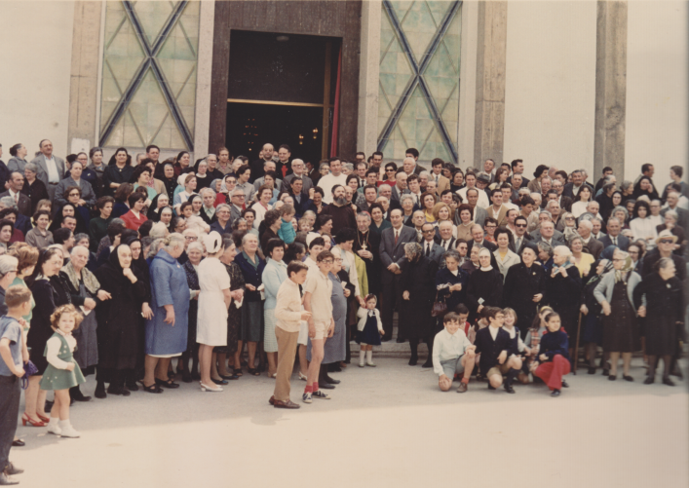
1971, Albino Luciani, Giornata dell’Ammalato

